Slide 1
Итоги реализации программы наставничества 2020 - 2024
ОГБПОУ
«Костромской политехнический колледж»
Куратор программы наставничества: Полетаева Н.А. - методист

Slide 2
Концепция развития наставничества в Российской Федерации
Наставничество – древнейший способ передачи опыта, сложный симбиоз личного влияния зрелого носителя опыта и духовно-нравственных качеств на личностно и профессионально развивающегося человека, в том числе через различные формы их совместной деятельности. Основная задача и результат наставнической деятельности – развитие самостоятельности входящего в жизнь человека, его способности действовать без помощи извне.

Slide 3
Основные вехи развития наставничества в России:
Год | Мероприятие
1934 | Утверждение нагрудного знака «Наставник молодёжи»
1975 | Постановление президиума ВЦСПС и ЦК ВЛКСМ «О дальнейшем развитии массового движения наставников молодых рабочих и колхозников»
1981 | Учреждение почётного звания «Заслуженный наставник молодёжи РСФСР»
1983 | Постановление пленума ЦК КПСС «Актуальные вопросы идеологической, массово-политической работы партии»
1985 | Одобрение на пленуме ЦК КПСС документа «Концепция начального, среднего и среднего профессионального образования»
2013 | На заседании Госсовета РФ и Комиссии при президенте РФ поставлена задача возрождения института наставничества
2018 | Указ президента РФ «Об учреждении знака отличия «За наставничество». Тема наставничества включена в национальный проект «Образование»
2019 | Распоряжение Министерства просвещения РФ «Об утверждении методологии (целевой модели) наставничества обучающихся для организаций, осуществляющих образовательную деятельность по общеобразовательным, дополнительным общеобразовательным и программам СПО»
2020 | Письмо Министерства просвещения РФ «О направлении целевой модели наставничества и методических рекомендаций»
2022 | Указ президента РФ «О проведении в РФ Года педагога и наставника»

Slide 4
Нормативные документы
13 августа 2020 года ДОН Костромской области был издан приказ № 1166 о внедрении данной модели наставничества. 8 октября – приказ ДОН «Об открытии региональных инновационных площадок». Тема инновационной площадки «Апробация механизмов реализации программ наставничества в ПОО Костромской области». 13 октября 2020 года – приказ о базовых ОО, расположенных на территории Костромской области, осуществляющих внедрение целевой модели наставничества.

Slide 5
1. | Паспорт программы наставничества
2. | Анализ текущего состояния деятельности. Содержание проблем и обоснование необходимости их решения
3. | Цель и задачи программы наставничества
4. | Механизмы реализации программы наставничества (программные мероприятия и проекты)
4.1. | Проект «Педагог – студент»
4.2. | Проект «Работодатель – студент»
5. | Ресурсное обеспечение программы наставничества
5.1. | Нормативно-правовое обеспечение программы наставничества
5.2. | Кадровое обеспечение программы наставничества
5.3. | Учебно-методическое обеспечение программы наставничества
5.4. | Финансовое обеспечение программы наставничества
5.5. | Материальное обеспечение программы наставничества
6. | Ожидаемые результаты программы наставничества
7. | Мониторинг реализации программы наставничества
8. | Ключевые риски реализации программы наставничества и пути их минимизации
9. | Термины и определения
10. | Приложения

Slide 6
Цель Программы
создание условий для формирования эффективной системы поддержки профессионального самоопределения обучающихся с использованием различных форм наставничества;
раскрытие потенциала личности наставляемых, необходимого для успешной личной и профессиональной самореализации в современных условиях неопределенности у 70% обучающихся к 2024 году.

Slide 7
Сроки и этапы реализации Программы
I этап – подготовительный - Подготовка условий для запуска программы наставничества (август – октябрь 2020 г.)
II этап – основной (октябрь 2020 года - декабрь 2023гг.)
а) формирование базы наставляемых.
б) формирование базы наставников.
в) отбор и обучение наставников.
г) формирование наставнических пар/групп.
д) организация работы наставнических пар/групп.
III этап –завершающий, аналитико-обобщающий – завершение программы наставничества, анализ результатов реализации программы наставничества (2024г.)

Slide 8
Основной этап реализации программы
Формирование базы Наставляемых и наставников (октябрь – ноябрь 2020)
Отбор и обучение Наставников (декабрь 2020 – февраль 2021)
Формирование наставнических пар / групп (декабрь 2021 – февраль 2021)
Организация работы наставнических пар / групп (декабрь 2020 – декабрь 2023)

Slide 9
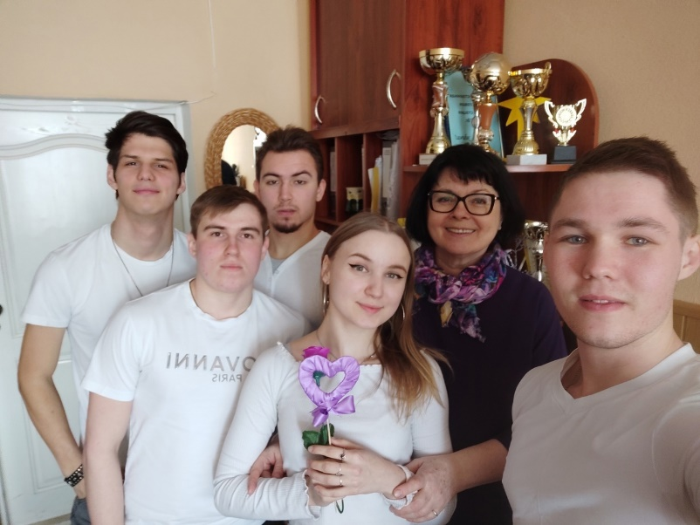
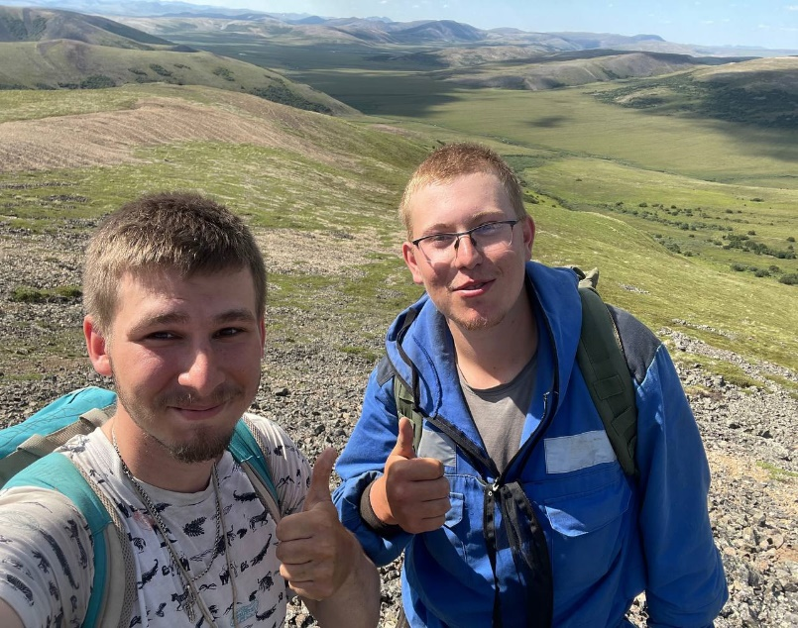
Статистика
по модели «Педагог – студент»
26 педагогических работников
8 цикловых комиссий из 9
количество наставляемых -184
По модели «Работодатель – студент»
количество наставников за 4 года – 94
количество наставляемых – 166
4 цикловых комиссии (программисты, архитекторы, геологи и электронщики)

Slide 10
Обучение наставников
куратор программы наставничества
наставники
в ОГБОУ ДПО «КОИРО», г. Кострома по программе «Наставничество в образовательной организации: ресурс, ценности, возможности» (36ч.)
серия вебинаров открытого информационно-консультационного модуля «Наставник читает» (6ч.)
первичное обучение наставников на семинаре «Ценности наставничества»
информационный семинар «Направления наставничества в ПОО»
письма работодателям с информацией «Механизм внедрения формы наставничества «Работодатель – студент»
семинар «Наставничество по форме «Педагог – студент»
образовательный курс «Я – наставник» на президентской платформе «Россия – страна возможностей (18ч.)
серия дистанционных занятий «Зимняя школа наставничества»

Slide 11
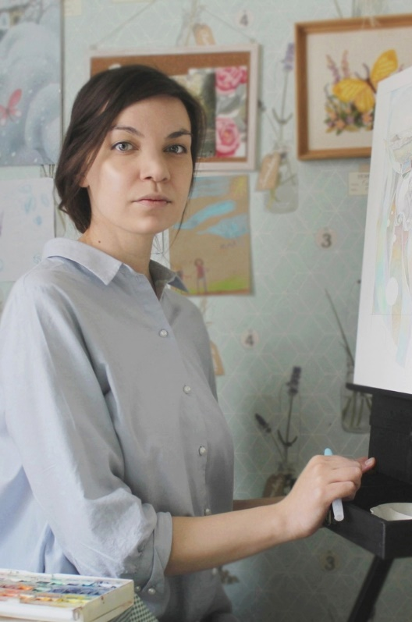
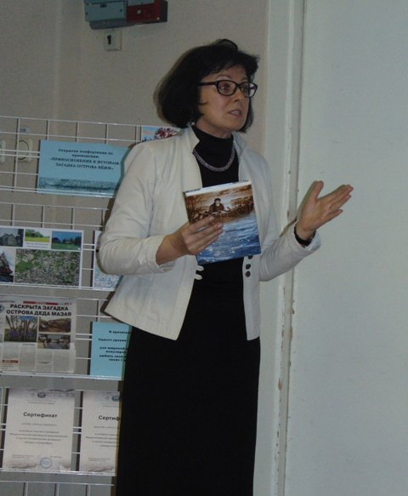
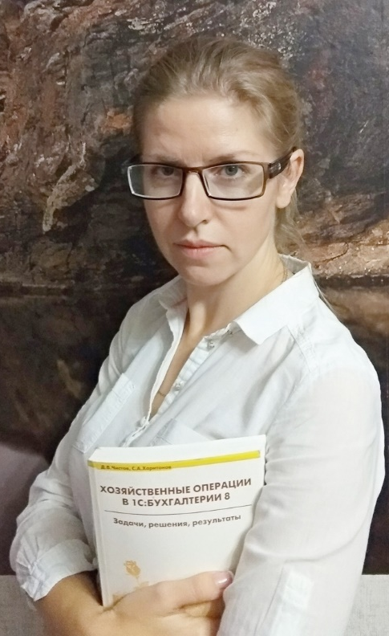
Наши мероприятия
конкурс «Наставник года-2021» на уровне колледжа, в котором приняли участие 5 педагогических работников по номинациям: творческая работа «Наставник нашего времени», эссе-размышление «Наставничество как образ жизни», эссе-повествование «Из личного опыта…»;

Slide 12
Наши мероприятия
2) всероссийский конкурс «Лучшая практика наставничества в профессиональной образовательной организации», в котором приняли участие 12 педагогических работников из ПОО Благовещенска, Новочеркасска, Омска, Миасса, Альметьевска по номинациям: система наставничества по проектам «Педагог-студент», «Работодатель-студент», «Студент-студент», «Педагог-педагог».

Slide 13
Участие в конкурсных мероприятиях на внешнем уровне
всероссийские олимпиады
всероссийские конкурсы
олимпиада «Наставничество: вопросы успешного взаимодействия» - 2018
конкурс лучших практик наставничества в СПО «От поколения к поколению» - 2020
педагогический конкурс «Современное воспитание подрастающего поколения» - 2021
олимпиада руководителей и педагогов ОО «Наставничество в образовании: вопросы успешного взаимодействия» --2022
конкурс (с международным участием) научных, методических, практических, творческих работ «Призвание: труд и образование» - 2023
конкурс лучших практик подготовки рабочих кадров и специалистов среднего звена по номинации «Наставничество на рабочем месте» - 2023г

Slide 14
Участие в конкурсных мероприятиях на внешнем уровне
Методический конкурс педагогов образовательных организаций Костромской области –номинация «Исследовательский проект педагога-2018
региональные конкурсы
Лучший наставник Костромской области-2020
Лучший наставник Костромской области-2023
Лучший наставник Костромской области-2018
Кейс-чемпионат «Наставник+» в Костромской области - 2022
Лучший наставник Костромской области-2024

Slide 15
Диссеминация педагогического опыта
выступление на конференции «Региональная система профессионального образования: приоритеты в интересах устойчивого развития региона», статья «Наставничество в спортивно-туристическом клубе «Экстремал» в Костромском политехническом колледже», 2018г
Выступления на конференциях с публикациями
выступление на региональном семинаре «Практики наставничества в образовательных организациях Костромской области. Формы наставничества «работодатель-студент», «работодатель-ученик», 2021г., статья «Наставники не по приказу», 2022
выступление на III Всероссийской конференции «Наставничество для профессионалов будущего», 2022г., статья «Реализация модели наставничества на предприятиях изыскательской отрасли», 2023г
выступление на конференции «Региональная система профессионального образования: от запросов рынка труда до стандартов подготовки кадров», статья «Практика наставничества: взаимодействие «студент – ученик» в профориентации школьников», 2021

Slide 16
Диссеминация педагогического опыта
публикации
Публикация собственной практики наставничества в ООО «Альмира», г. Москва- 2019
статья «Настоящий наставник» в сборнике «Вопросы социализации, воспитания, образования детей и молодёжи» (работы научных и педагогических кадров из различных регионов Российской Федерации), 2023г
статья «Практика наставничества в кружке технического творчества» в сборнике материалов международной (заочной) научно-практической конференции «Современные проблемы науки и образования», 2021
авторская презентация «Просто я работаю наставником» в сетевом издании "ФОНД 21 ВЕКА", 2022г
статья «Развитие творческого потенциала молодёжи посредством организации внеурочной деятельности «Наши пути пересеклись» (из опыта работы) в сборнике материалов II Всероссийской научно-практической конференции «Педагогический опыт: от теории к практике», 2022
статья «Практика наставничества «От диагностики до монтажа!» в сборнике материалов международной научно-практической интернет-конференции «Повышение качества образования: от традиций к инновациям», 2023г
статья «Мой наставник – руководитель» в международном научном журнале «Научные горизонты», 2023г

Slide 17
Результаты
16 различных документов для работы инновационной площадки «Апробация механизмов реализации программ наставничества в ПОО Костромской области»
уровень удовлетворённости наставников и наставляемых в программе наставничества составляет 80-100%, в среднем 90%, что составляет 100% от целевого индикативного показателя
доля предприятий, вошедших в программы наставничества, осуществляющих деятельность в Костромской области, составляет 33% (целевой показатель 30%)

Slide 18
Результаты
доля обучающихся, вошедших в программы наставничества, составляет 50%, что на 20% ниже целевого показателя
5.организовано и проведено 2 конкурса: на внутреннем и всероссийском уровнях
организовано участие педагогических работников во всероссийских олимпиадах (4 олимпиады) и конкурсах (4 конкурса), в региональных конкурсах – 6 конкурсов; в конкурсах приняли участие 9 педагогов

Slide 19
Результаты
подготовлено и размещено в различных изданиях 11 статей силами пяти педагогов
8.Зеленин А.А. принял участие в проекте «Доска почёта наставников России», фотопортрет размещён на доске Почёта наставников России, социальная сфера 5.
в единой региональной информационной базе наставников зарегистрированы 3 педагогических работника

Slide 20
Спасибо за внимание!
Куратор программы Наставничества в ОГБПОУ «Костромской политехнический колледж»
Н.А. Полетаева

